Slide 1
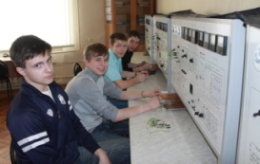
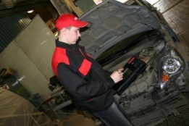
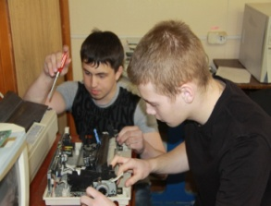
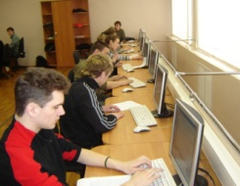
ГПОУ ЯО «Ярославский
автомеханический колледж»
основан в 1921 году как школы фабрично-заводского ученичества
осуществляет подготовку по 4 направлениям:
Техника и технологии наземного
транспорта
Электро- и теплоэнергетика
Машиностроение
Информатика и вычислительная
техника
контингент обучающихся составляет
1144 человека

Slide 2
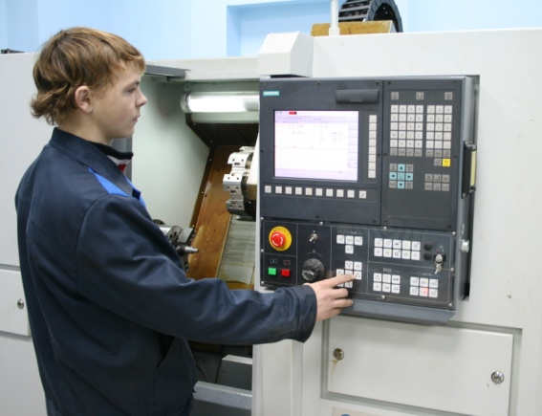
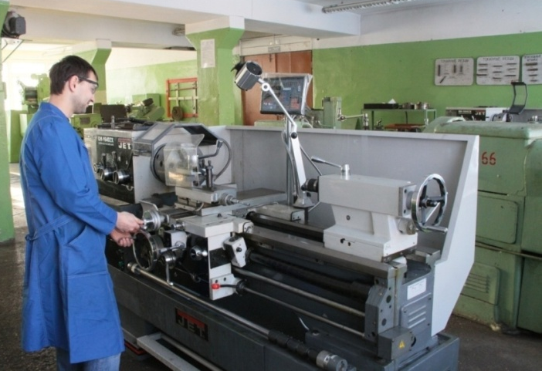
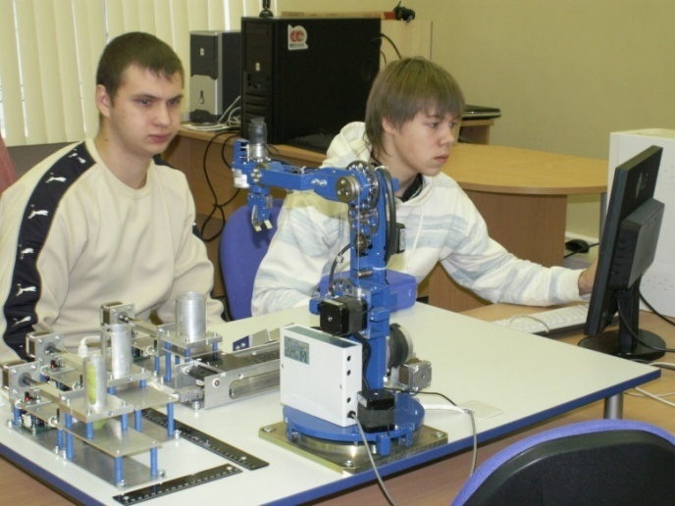
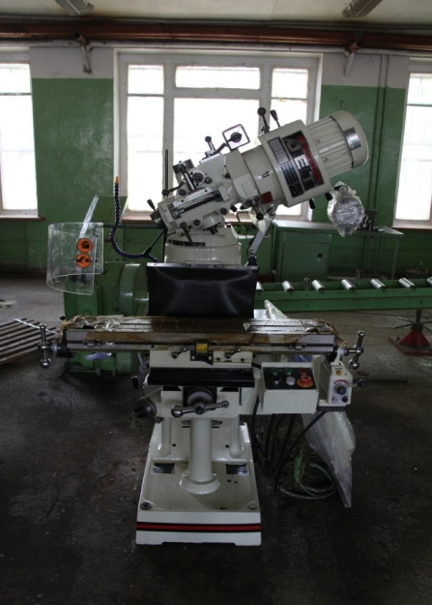
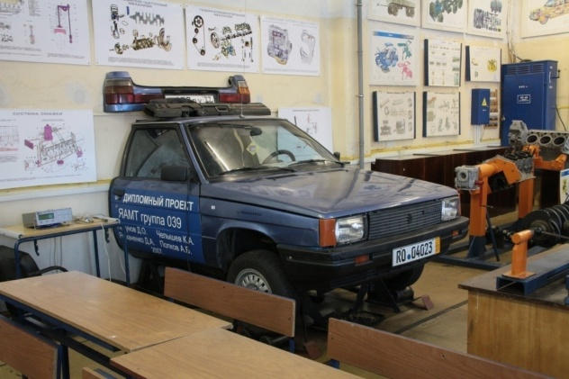
МАТЕРИАЛЬНО-ТЕХНИЧЕСКАЯ БАЗА

Slide 3
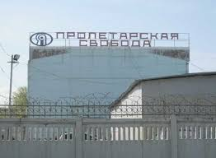
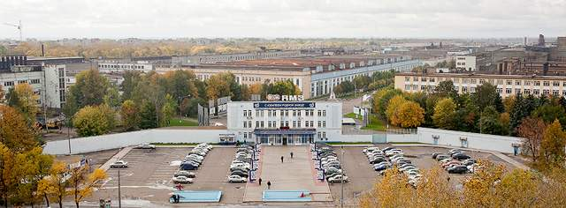
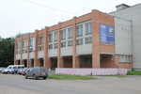
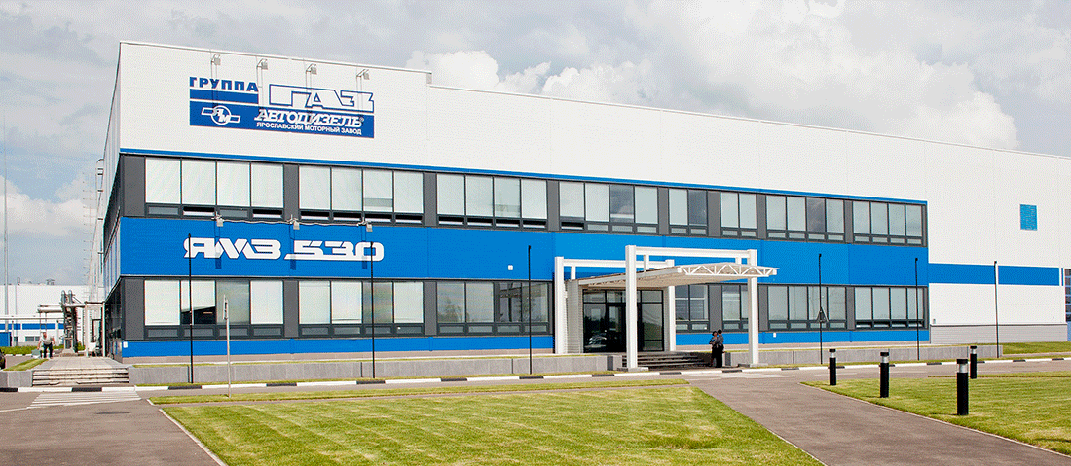
УЧАСТНИКИ РЕГИОНАЛЬНОГО
ИННОВАЦИОННОГО ПРОЕКТА
«Разработка вариативной части
основной профессиональной
образовательной программы
(ОПОП) в соответствии с
требованиями работодателя»
ООО «Завод Пролетарская Свобода»
ОАО «Завод дизельной
аппаратуры»
ГАОУ ЯО «Институт
развития образования
ОАО «Автодизель»
ООО «Фирма ТОР-97»

Slide 4
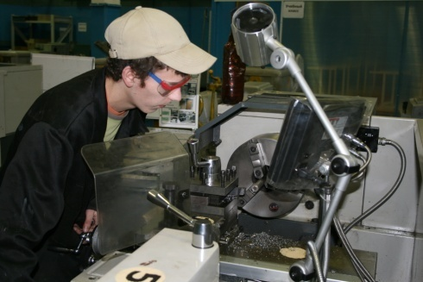
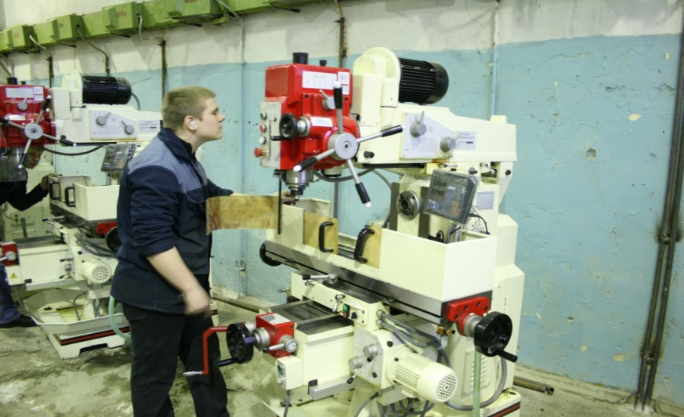
РЕГИОНАЛЬНЫЙ
ИННОВАЦИОННЫЙ ПРОЕКТ
ЦЕЛЬ ПРОЕКТА: разработка вариативной части ППССЗ в соответствии с требованиями работодателя как условие повышения качества профессиональных навыков выпускников колледжа, соответствующих требованиям к квалифицированным кадрам предприятий региона.
ЗАДАЧИ ПРОЕКТА:
разработать методическое обеспечение освоения профессионального модуля;
апробировать методическое обеспечение профессионального модуля;
составить рекомендации по разработке вариативной части ППССЗ в соответствии с требованиями работодателя

Slide 5
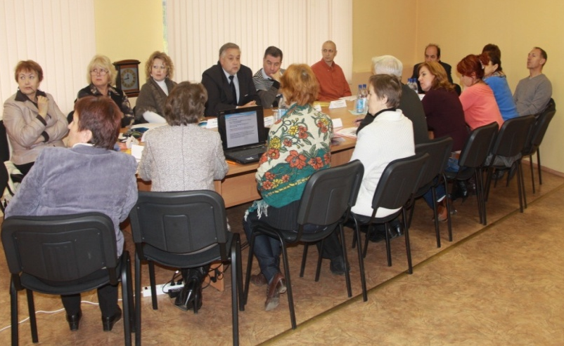
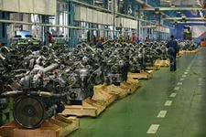
МЕРОПРИЯТИЯ
РЕГИОНАЛЬНОГО ПРОЕКТА
Анкетирование работодателей региона
Разработка функциональной карты
Стажировка преподавателей
Круглый стол «Эффективное взаимодействие
с работодателем – основы внедрения
ФГОС третьего поколения»
Разработка учебно-методической
документации
Апробация методического обеспечения

Slide 6
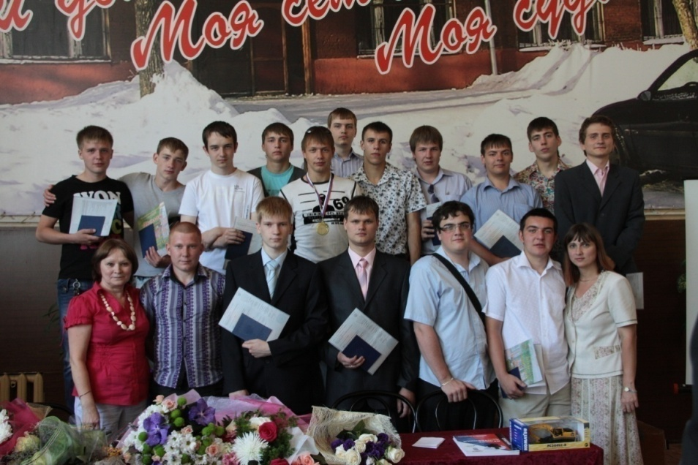
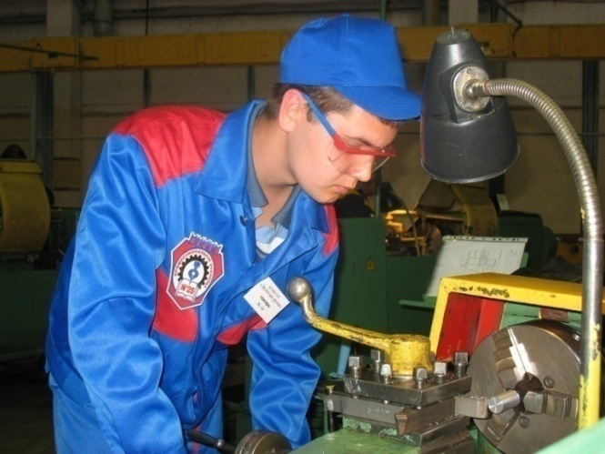
РЕЗУЛЬТАТ РЕГИОНАЛЬНОГО ПРОЕКТА
РЕЗУЛЬТАТЫ ПРОЕКТА
Выпуск не менее 25 обучающихся
с выдачей диплома о среднем
профессиональном образовании и
квалификации по специальности
Технология машиностроения
документа установленного образца о
присвоении 4-го разряда по профессии
«Токарь-универсал»

Slide 7
НАШИ КООРДИНАТЫ
Адрес: 150054, г. Ярославль, ул. Автозаводская, д. 1а,
Телефон: подготовительное отделение и приемная комиссия
– (4852) 73-64-51
Факс: 73-26-43
E-mail: avtomeh@bk.ru
http://www.yaravtomeh.ru
Проезд: троллейбус № 8, автобус № 9,6, 42, маршрутные такси № 96, 71, 91, 90,47, 97, 46,83, 51 до остановки «Областная онкологическая больница»

